Slide 1
写真を撮って発表しよう
富西１年次 第2回SA
R８.4.2２

Slide 2
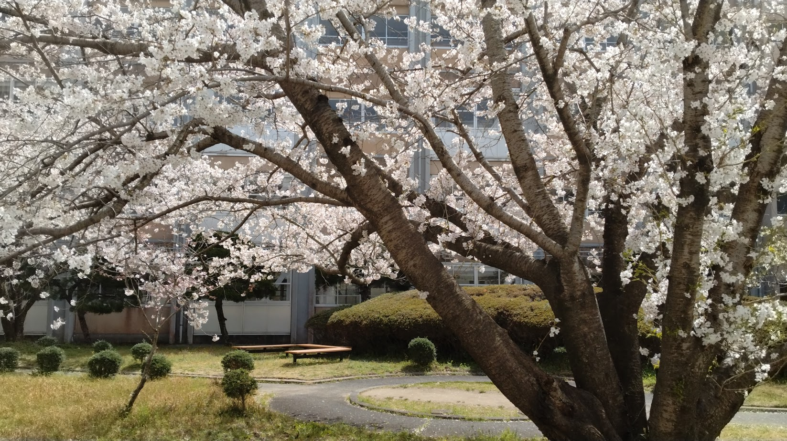

Slide 3

グループになり
撮った写真を発表しましょう。

Slide 4
五人一組のグループで写真を発表しましょう。
１ 発表者は写真の説明をしてください。
２ グループメンバーは話をしっかり話を聞くこと。発表後に拍手。
発表は１分程度とする。
説明（いつ、どこで撮影したのか）や工夫した点などを話してください。
・発表が終われば、残りのメンバーはコメント、質問をする。
・全員発表が終われば、グループで
一番コメント・質問が上手なメンバーを一人選ぶ。

Slide 5


発表・コメントが
一番よかった人に
シールをあげよう！

Slide 6

Large image
プリント１・２を
書いてみましょう
プリント１、２を書いてみましょう。

Slide 7
本日の振り返りをしましょう。
発表する時、聞くとき、コメント・質問する時に
意識したことはありましたか？
プリント３を記入しましょう。

